Slide 1
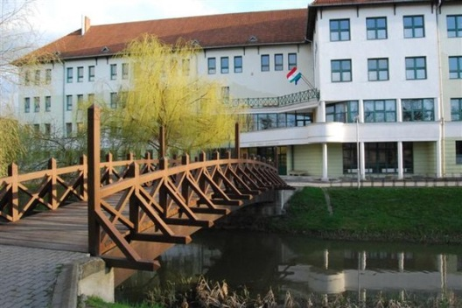
A siker útja mindig építés alatt áll.
(Lily Tomlin)

Slide 2
Nemzetközileg elismert egynyelvű vizsgarendszer
Gyakorlati, kommunikáció alapú tudást mér
Életszerű vizsgafeladatok
Készségenként 4 vizsgafeladat
50 %-os teljesítési kritérium
Mintatesztek, szóbeli mintavideók
Vizsgafelkészítő kiadványok
Ingyenes próbavizsga évente 2x
Standardizált értékelés

Slide 3
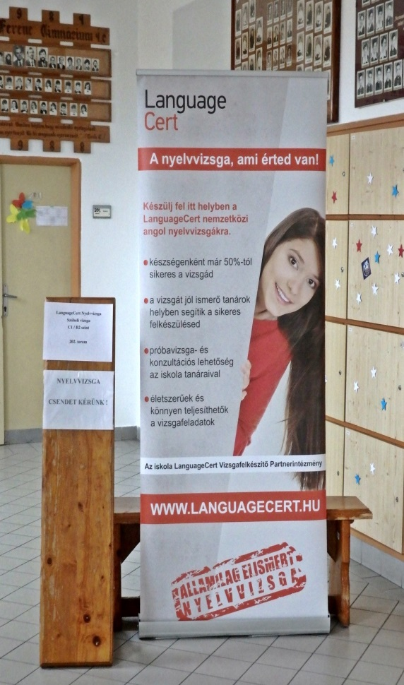
Vizsgahelyek 2018
Erkel Ferenc Gimnázium
GYIK
Gyula és Környéke Ipartestület

Slide 4
Vizsgahónapok
 | Jan | Febr | Márc | Ápr | Máj | Jún | Júl | Aug | Szept | Okt | Nov | Dec
Vizsga
Próbavizsga |  |  | - |  |  |  |  |  |  | 45

Slide 5
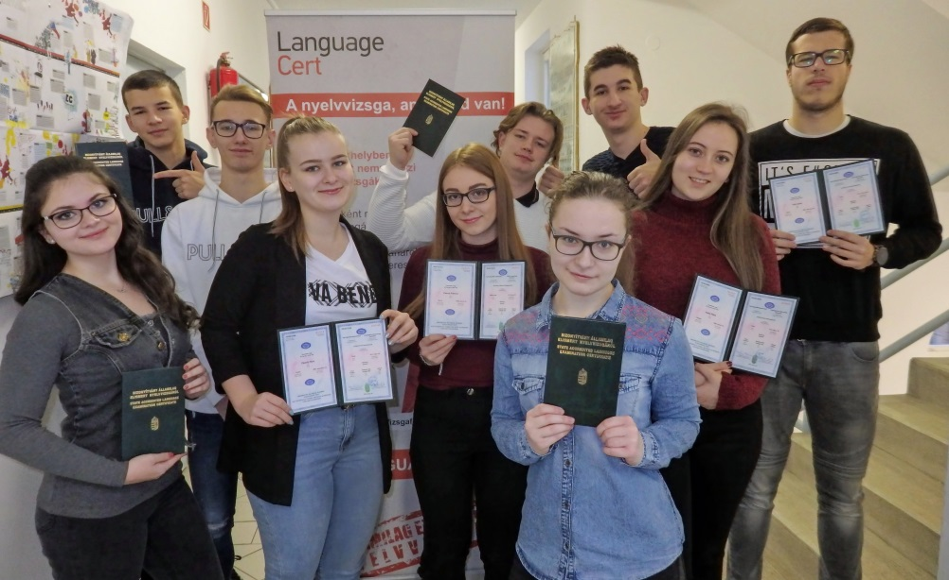
Vizsgázók száma 2021.
Vizsgahónap | Vizsgázók száma
Február | 27
Április | 26
Május | 35
Szeptember | 16
Október | 6
December | 33
Összesen: | 143

Slide 6
Eredmények 2021.
Sikerarány %
Vizsgahónap | Komplex | Részvizsgákkal
Február | 77 | 85
Április | 69 | 76
Május | 74 | 82
Szeptember | 65 | 75
Október | 100 | 100
December | ? | ?

Slide 7
Minőségbiztosítási rendszer
Vizsgahely ellenőrzése (szervezési-lebonyolítási feladatok)
(belső -LanguageCert központ/külső ellenőrzés - NYAK)
Vizsgázók elégedettség mérése (külső/belső )
Visszajelzés a vizsgáztatók részére (LanguageCert központ )

Slide 8
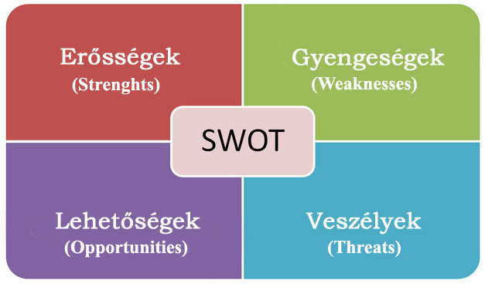
Vizsgázók elégedettségmérése
(vizsgaközpont adatbázisa)
Kritériumok | 5
A szóbeli vizsga helyszíne | 4,81
A szóbeli vizsga körülményei és légköre | 4,69
A szóbeli vizsga szervezettsége, lebonyolítása | 4,56
A szóbeli vizsgáztató felkészültsége | 4,94
Az írásbeli vizsga helyszíne | 4,88
A teremfelügyelő(k) által adott utasítások érthetősége | 4,88
A teremfelügyelő felkészültsége/rátermettsége | 4,76
A hallás utáni szövegértés körülményei | 3,25
Ajánlaná a vizsgát másoknak? | 100%

Slide 9
Információszerzés (források)

Slide 10
Visszajelzések:
„Barátságos teremfelügyelők, diákbarát vizsgahely.”
„Minden jó volt.”
„Korrekt, barátságos vizsgahely.”
„Pozitív élmény, precíz szervezés. Mindenkinek ajánlom!”
„Jó, hogy a szóbeli vizsgán csak beszélgetni kell.”
„Nagyon kedves vizsgáztatók. Ide kell jönni vizsgázni!” (december)
„Jót szórakoztunk a vizsgáztatókkal. Megnevettettem őket.” (december)
„Nagyon izgultam, pedig nem kellett volna, a vizsgáztatók kedvesek voltak. (De azért nem szeretnék még egyszer jönni..)” (december)

Slide 11
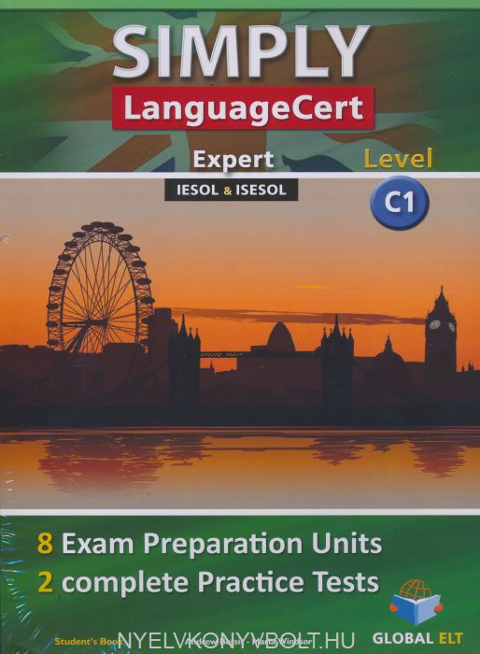
Felkészülést segítő kiadványok

Slide 12
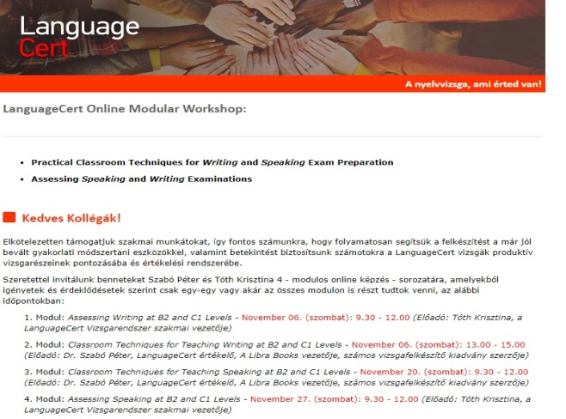
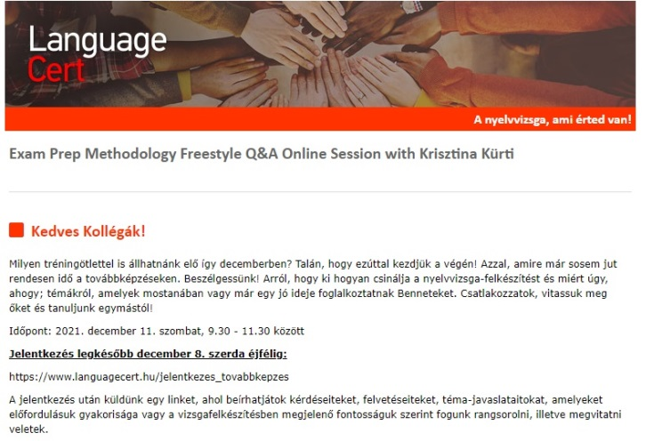
Rendszeres on-line továbbképzések vizsgáztatóknak felkészítő tanároknak
Assessing writing B2/C1 level (november)
Classroom techniques for teaching writing (november)
Classroom techniques for teaching speaking (november)
Assessing speaking and writing (november)
Exam preparation methodology Freestyle Q&A online session (december)

Slide 13
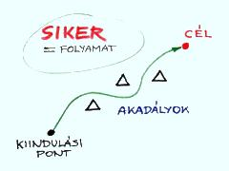
„A siker létráját nem lehet zsebre tett kézzel megmászni” (Siker Guru)
„Ha a lehetőség nem kopogtat be hozzád, csinálj magadnak egy ajtót.”
(Milton Berle)

Slide 14
Köszönöm a figyelmet !

